Slide 1




CHÀO MỪNG CÁC EM ĐẾN VỚI BUỔI HỌC HÔM NAY!

Slide 2


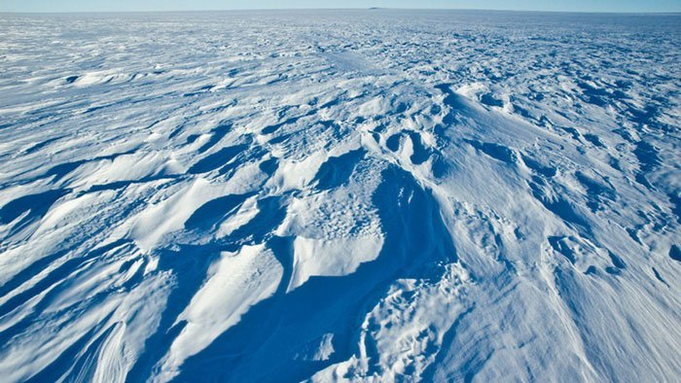


KHỞI ĐỘNG
Sa Mạc Furrnace Creek Ranch
Cao nguyên phía Đông Nam cực
Nhiệt độ không khí thấp nhất trên Trái Đất ở một số cao nguyên phía đông Nam Cực được ghi nhận trong khoảng thời gian từ tháng 7 đến tháng 8 năm 2013 và nhiệt độ không khí cao nhất trên Trái Đất ở Phơ –nix Cric Ran- sơ nằm trong sa mạc Thung lũng chết thuộc California (Mỹ) được ghi nhận vào ngày 10/07/1913.
Chênh lệch gữa nhiệt độ cao nhất và nhiêt độ thấp nhất trên Trái Đất là bao nhiêu độ C?

Slide 3

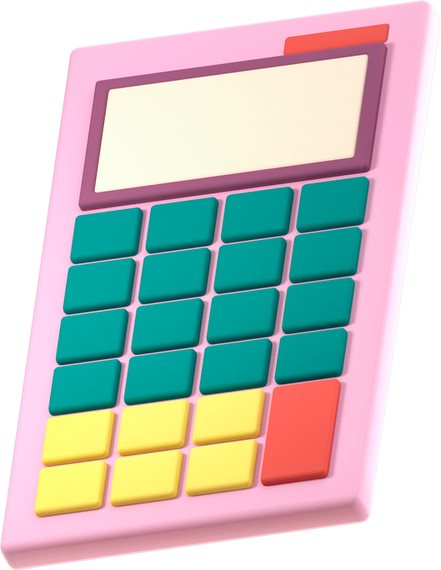

BÀI 14:
PHÉP CỘNG VÀ PHÉP TRỪ SỐ NGUYÊN (3 tiết)

Slide 4


I. CỘNG HAI SỐ NGUYÊN CÙNG DẤU
II. CỘNG HAI SỐ NGUYÊN KHÁC DẤU
NỘI DUNG
III. TÍNH CHẤT CỦA PHÉP CỘNG
IV. TRỪ HAI SỐ NGUYÊN

Slide 5




1. CỘNG HAI SỐ NGUYÊN CÙNG DẤU
Cộng hai số nguyên âm
Từ gốc O trên trục số, di chuyển sang trái 3 đơn vị đến điểm A(H.3.10). Điểm A biểu diễn số nào?
HĐ1
Di chuyển tiếp sang trái thêm 5 đơn vị đến điểm B. B chính là điểm biểu diễn kết quả của phép cộng (-3) + (-5)
HĐ2

Slide 6

Quy tắc cộng hai số nguyên âm
Muốn cộng hai số nguyên âm, ta cộng phần số tự nhiên của chúng với nhau rồi đặt dấu “-” trước kết quả.

Slide 7
Luyện tập 1: Thực hiện các phép cộng sau:
(-12) + (-48) và (-236) + (-1 025)
Giải:
(-12) + (-48) = - ( 12 + 48) = -60
(-236) + (-1 025) = - 1261

Slide 8

Chú ý:
Tổng của hai số nguyên âm là một số nguyên âm.

Slide 9
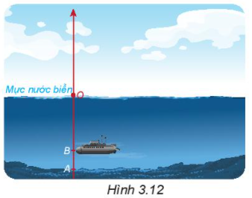
Vận dụng 1
Sử dụng phép cộng hai số nguyên âm để giải bài toán sau (H.3.12):
Một chiếc tàu ngầm cần lặn (coi là theo phương thẳng đứng) xuống điểm A dưới đáy biển. Khi tàu đến điểm B ở độ cao -135 m, máy đo báo rằng tàu còn cách A một khoảng 45 m. Hỏi điểm A nằm ở độ cao bao nhiêu mét?
Điểm A nằm ở độ cao:
-(135 +45) = -180 (m)

Slide 10

2. CỘNG HAI SỐ NGUYÊN KHÁC DẤU
Hai số đối nhau:
Trên trục số (H.3.13), hai điểm 3 và -3 có cùng khoảng cách đến O. Ta gọi 3 và -3 là hai số đối nhau (-3 là số đối của 3 và 3 là số đối của -3). Tương tự 1 và -1 cũng là hai số đối nhau.

Slide 11

Tìm số đối của 4; -5; 9; -11.
Trả lời:
Số đối của -4 là 4
Sô đối của -5 là 5
Số đối của 9 là -9
Số đối của -11 là 11

Slide 12
Muốn tìm số đối của một số, ta chỉ việc đổi dấu của nó.

Slide 13
Chú ý:
1. Ta quy ước số đối của 0 là chính nó.
2. Tổng của hai số đối luôn bằng 0
3. Số đối của số nguyên a là –a. Số đối của –a là - (-a) = a
VD: + Ta thấy (-9) + 9 = 0
+ Số đối của -9 là – (-9) = 9

Slide 14
Luyện tập 2: Tìm số đối của mỗi số 5 và -2 rồi biểu diễn chúng trên một trục số
Giải:
Số đối của 5 là -5
Số đối của -2 là 2.
-5
-2
0
2
5

Slide 15
Quy tắc cộng hai số nguyên khác dấu
1. Hai số nguyên đối nhau thì có tổng bằng 0.
2. Muốn cộng hai số nguyên khác dấu ( không đối nhau), ta tìm hiệu hai phần số tự nhiên của chúng ( số lớn trừ số nhỏ) rồi đặt trước hiệu tìm được dấu của số có phần số tự nhiên lớn hơn.

Slide 16
LUYỆN TẬP 3
Thực hiện các phép tính
a) 203 + (-195);
b) (- 137) + 86
Giải:
a) 203 + (-195);
b) -137 + 86
= 203 - 195
= - (137 - 86)
= 8
= - 51

Slide 17
Vận dụng 2
Sử dụng phép cộng hai số nguyên khác dấu để giải bài toán sau:
Một máy thăm dò đáy biển ngày hôm trước hoặt động ở độ cao -946 m (so với mực nước biển). Ngày hôm sau người ta cho máy nổi lên 55m so với hôm trước. Hỏi ngày hôm sau máy thăm dò đáy biển hoạt động ở độ cao nào?
Trả lời:
Ngày hôm sau máy thăm dò hoặt động ở độ cao:
-946 + 55 = -891 (m)

Slide 18


Đố bạn: tổng của hai số nguyên khác dấu là số dương hay số âm?
- Trả lời:
Tổng của hai số nguyên khác dấu là số âm nếu phần số tự nhiên của số âm lớn hơn số dương và ngược lại.

Slide 19
3. TÍNH CHẤT CỦA PHÉP CỘNG
Nhóm 1 + 3
Tính và so sánh giá trị của a +b và b + a với a = -7; b =11.
HĐ5
HĐ6
Tính và so sánh giá trị của (a +b) + c và a + (b+c) với a = 2; b =11.
Nhóm 2 + 4

Slide 20
Phép cộng số nguyên có các tính chất:
Giao hoán: a + b = b + a
Kết hợp: (a + b) + c = a + ( b + c).
Mỗi số cộng với 0 thfi bằng chính số đó: a + 0 = 0 + a = a
Ta cũng nói đến tổng của nhiều số nguyên tương tự như số tự nhiên

Slide 21
LUYỆN TẬP 4
Tính một cách hợp lí
a) (-2019) + (-550) + (-451)
b) (-2) + 5+ (-6) + 9
Giải:
a) (-2019) + (-550) + (-451)
b) (-2) + 5+ (-6) + 9
= [(-2019) + (-451)] + (-550)
= 3 + 3
= -2470 + (-550)
= 6
= - 2470 - 550) = -3 020

Slide 22
4. TRỪ HAI SỐ NGUYÊN
Nửa tháng đầu một cửa hàng bán lẻ lãi ược 5 triệu đồng, nửa tháng sau bị lỗ 2 triệu đồng. Hỏi tháng đó cửa hàng lãi hay lỗ bao nhiêu triệu đồng?
HĐ7
Giải bài toàn trên bằng hai cách:
C1: Tính hiệu giữa số tiền lãi và tiền lỗ.
C2: Hiểu lỗ 2 triệu là “lãi” -2 triệu để quy về tính tổng của hai số nguyên.
HOẠT ĐỘNG NHÓM ĐÔI
- Yêu cầu: Hoàn thành HĐ7.
- Thời gian: 3 phút

Slide 23
Hãy quan sát ba dòng đầu và dự đoán kết quả ở hai dòng cuối:
HĐ8
3 - 1 = 3 + (-1)
3 - 2 = 3 + (-2)
3 - 3 = 3 + (-3)
3 - 4 =
3 - 5 =
3 + (-4)
?
3 + (-5)
?

Slide 24
Quy tắc trừ hai số nguyên.
Muốn trừ số nguyên a cho số nguyên b, ta cộng a với số đối của b:
a – b = a + (-b)

Slide 25
LUYỆN TẬP 5
Tính các hiệu sau
a) 5 – (-3);
b) (-7) - 8
Giải:
a) 5 – (-3)
b) -7 - 8
= 5 + 3
= - (7 + 8)
= 8
= - 15

Slide 26
Vận dụng 3
Nhiệt độ bên ngoài của một máy bay ở độ cao 10 000m là -48ºC. Khi hạ cánh, nhiệt độ ở sân bay là 27ºC. Hỏi nhiệt độ bên ngoài của máy bay khi ở độ cao 10 000 m và khi hạ cánh chênh lệch bao nhiêu độ C?
Trả lời:
Nhiệt độ bên ngoài của máy bay ở độ cao 10 000m và khi hạ cánh chênh lệch nhau:
27 –(-48) = 75 (ºC)

Slide 27
LUYỆN TẬP
3.9 Tính tổng hai số cùng dấu:
a) (- 7) + (-2)
Nhóm 1 + 3
b) (-8) + (-5);
c) (-11) + (-7)
d) (-6) + (– 15)].
3.10 Tính tổng hai số khác dấu:
a) 6 +(-2)
Nhóm 2 + 4
b) 9 + (-3)
c) (-10) + 4
d) (-1) + 8
THẢO LUẬN NHÓM
- Hình thức: Hoạt động theo tổ + viết bảng nhóm
- Thời gian: 5 phút

Slide 28
3.11. Biểu diễn -4 và số đối của nó trên cùng một trục số
Giải:
-4
0
4

Slide 29
3.12. Thực hiện các phép trừ sau:
a) 9 - (-2);
b) (-7) – 4;
c) 27 – 30;
d) (-63) – (-15)
Giải:
a) 9 - (-2)
b) (-7) - 4
= 9 + 2
= - (7+4)
= 11
= - 11
c) 27 – 30
d) (-63) – (-15)
= -63 + 15
= -(30 – 27)
= - (63 – 15)
= -3
= - 48

Slide 30
VẬN DỤNG
3. Hai ca nô cùng xuất phát từ C đi về phía A hoặc B như hình vẽ. Ta quy ước chiều từ C đến B là chiều dương (nghĩa là vận tốc và quãng đường từ đi từ C về phía B được biểu thị bằng số dương và theo chiều ngược lại là số âm). Hỏi sau một giờ hai ca nô cách nhau bao nhiêu kilomet nếu vận tốc của chúng lần lượt là:
a) 11 km/h và 6km/h
b) 11 km/h và -6 km/h
A
C
B
Giải:
a) Hai ca nô cách nhau : 11 - 6 = 5 (km)
b) Hai ca nô cách nhau : 11 –(-6) = 17 (km)

Slide 31
3.16. Tính một cách hợp lí
a) 152 + (-73) – (-18) -127;
b) 7 + 8 + (-9) + (-10)
Giải:
a) 152 + (-73) – (-18) -127;
b) -7 + 8 + (-9) + (-10)
= [152 – (-18)] – (127 +73)
= 15 + (-19)
= 170 - 200
= - 4
= - (200 -170)
= - 30

Slide 32

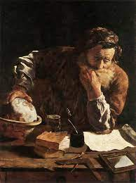
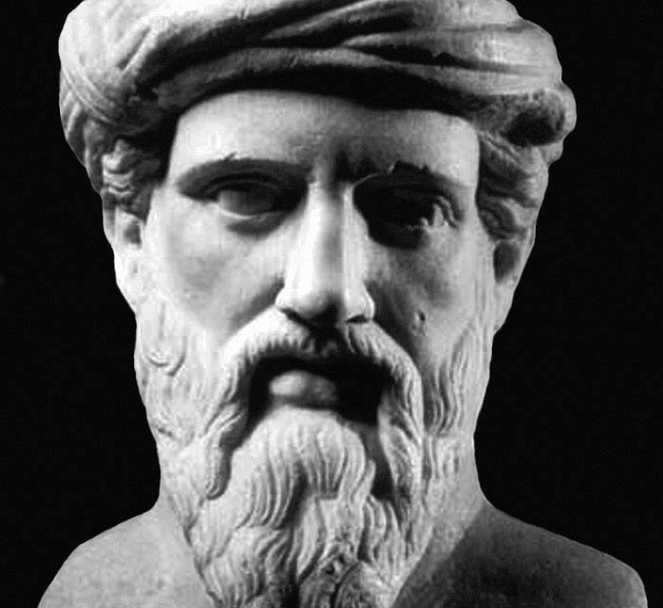


Đố vui. Em hãy tìm thông tin dưới mỗi bức ảnh để tính tuổi nhà bác học sau:
Archimedes
Pythagoras
(287 – 212 trước Công nguyên)
(570 – 495 trước Công nguyên)
(- 212) – (- 287) = 75 tuổi.
(- 495) – (- 570) = 75 tuổi.

Slide 33
HƯỚNG DẪN VỀ NHÀ
Ghi nhớ các quy tắc cộng trừ số nguyên
  Hoàn thành nốt các bài tập và làm thêm Bài 3.26 và 3.28 (SGK –tr69)
  Chuẩn bị bài mới: “ QUY TẮC DẤU NGOẶC”

Slide 34

CẢM ƠN CÁC EM ĐÃ CHÚ Ý BÀI GIẢNG!

